Slide 1
La Voz Pasiva

Slide 2
Se impersonal
Se usa para decir “one, you, they, people, etc…”
Hay que usar la tercera persona singular (la forma de él, ella, Ud)

Slide 4
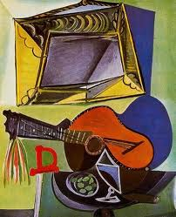
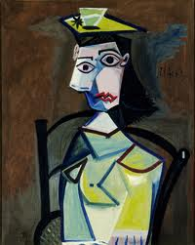
La Voz Pasiva con SE
Picasso pintó los cuadros en 1942.
Se pintaron los cuadros en 1942.

Slide 5
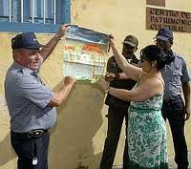
La Voz Pasiva con SE
Él encontró la pintura robada.
Se encontró la pintura robada.

Slide 6
La Voz Pasiva con SE
El museo presentará la exposición.
Se presentará la exposición.

